Slide 1

一分钟Git入门实战
BY 周旋机器视觉

Slide 2



课程介绍与讲师
大家好，欢迎学习【一分钟Git】免费课程。
课程主页：https://www.roundvision.cc/git/gitoneminute/
不讲解git命令行，这是南辕北辙的，因为你学的是版本管理，而不是学命令行。
采用实战的方式带大家学习真实的企业级版本管理，讲解了git仓库、检出、分支、提交、拉取、合并等基础知识，并讲解了变基、遴选、提交合并、工作流、代码合入等高级操作。
跟随本课程，你可以很快的完成git的入门使用。
讲师周旋：
机械转码的程序员，在大厂工作了三年，目前在一家机器人独角兽公司任C++软件开发工程师。
本Git课程完全免费，但我B站主页也有付费C++/C#工业软件开发课程，适合想做软开的本科生和研究生学习，欢迎大家学习。
个人网站: www.roundvision.cc

Slide 3
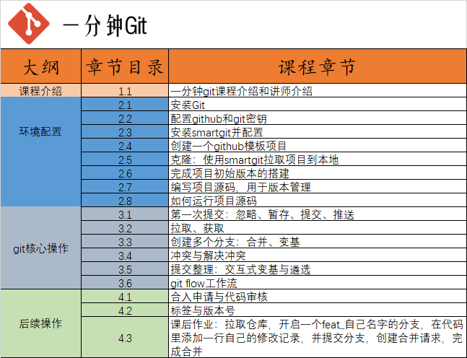
课程目录
大家好，欢迎学习【一分钟Git】免费课程。
课程主页：https://www.roundvision.cc/category/git/
个人网站: www.roundvision.cc

Slide 4
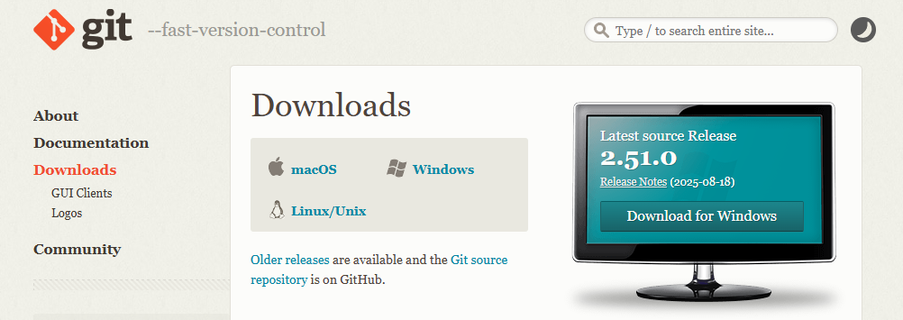
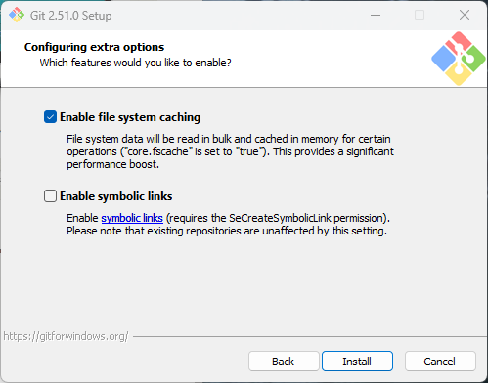
Git安装
git官方下载地址：https://git-scm.com/downloads
个人网站: www.roundvision.cc

Slide 5
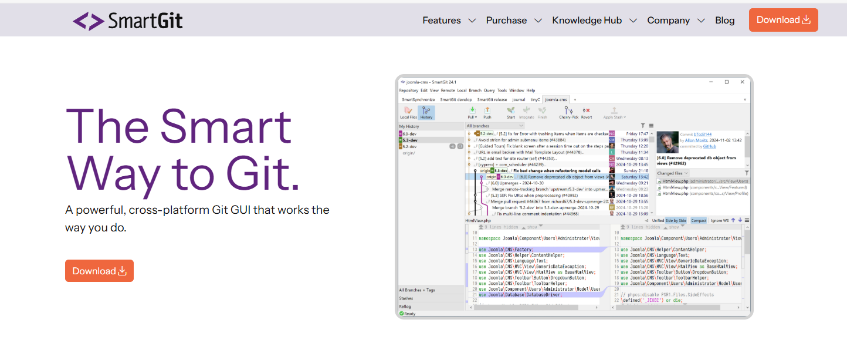
SmartGit安装
smartgit官网：https://www.smartgit.dev/
其实smartgit软件安装时，是会自带git的，所以前面不装git也没有关系。
默认有90天的试用期，用其他免费的软件。申请一个开发者的认证。
个人网站: www.roundvision.cc

Slide 6
SmartGit账号配置
smartGit配置操作很无脑，但讲明白会比较难。
大家在初期不要在配置上花太多精力，就跟着视频把环境配好，有什么问题等学完了，再自己琢磨。
配置分两种，在网上大部分是SSH的公钥私钥这种配置方式。我们使用的则是https的令牌配置方式。
配置分3步走：
拉取仓库，本地修改提交后，推送分支，会弹出github令牌配置窗口
点击生成令牌，会让你登录github，输入你的github账号密码就行
令牌生成成功，点击完成
个人网站: www.roundvision.cc

Slide 7
创建github仓库
为了大家可以实战操作，并给大家演示真实的版本管理，所以我们在github上创建一个项目仓库，用来存储我们《一分钟git》课程的讲义、源码、课后作业。
进入github并登录，创建一份新项目仓库：https://github.com/
仓库名称为”GitOneMinute”，仓库链接： https://github.com/zhouxuan2023/GitOneMinute
我们的课程主页则在网站，会同步上传git讲解文章：
https://www.roundvision.cc/category/git/
我们本课程后续所有操作，都会围绕该仓库展开。
个人网站: www.roundvision.cc

Slide 8
克隆：拉取远程仓库到本地
我们思考一个问题：
我们在github上创建了一个仓库，然后干什么？
使用smartgit的克隆，将仓库拉取到本地
在本地工作区进行开发，然后再推送到github仓库
拉取到本地哪里？
拉取到本地工作目录workspace_git
这个名字是任意的，但一般我们都会有一个固定的目录，存储我们所有从github或者gitlab上拉取的仓库
一般公司也是这样，大多是叫projects文件夹
个人网站: www.roundvision.cc

Slide 9
完成项目初始版本的搭建
我们”GitOneMinute”是一个开源课程，所有它的项目结构应该是规范的：
包含readme.md文档，文档内容应该对项目做完整的介绍
包含LICENSE，这个创建仓库时就有了
包含src文件夹，存储所有源码
包含image文件夹，存储所有图片
包含tutorial文件夹，存储所有讲义文档
我们在src文件夹下放了一个简单的main.cpp，使用Cmake进行管理。
这个简单的代码实现了如下功能：
初始化一个string的列表，并将这个列表依次打印，字符串列表的内容遵循
“你的名字 hello git! 你学习该项目的时间戳”的格式
我们希望每一个学习这个课程的同学，在课程结束时，都可以在这个代码里留下自己的名字，并通过学到的git操作，将你的修改提交到项目github仓库中
个人网站: www.roundvision.cc

Slide 10
编写项目源码
我们写一个非常简单的C++代码，并使用cmake进行管理。
如果你对C++和Cmake不会的话，可以看我另一个免费课程《龙门》：
《图像处理软件开发全面入门教程：C++/QT/Opencv/CMake/软件开发/设计模式/动态库》
我们这个源码实现了非常简单的功能：
使用Cmake，管理了一个main.cpp，工程名称就叫GitOneMinute
初始化一个字符串列表，列表内容由大家添加(也就是我们的课后作业)
获取这个字符串列表的最后100个字符串
依次进行打印，同时有100ms的间隔，让大家可以看到打印的过程
个人网站: www.roundvision.cc

Slide 11
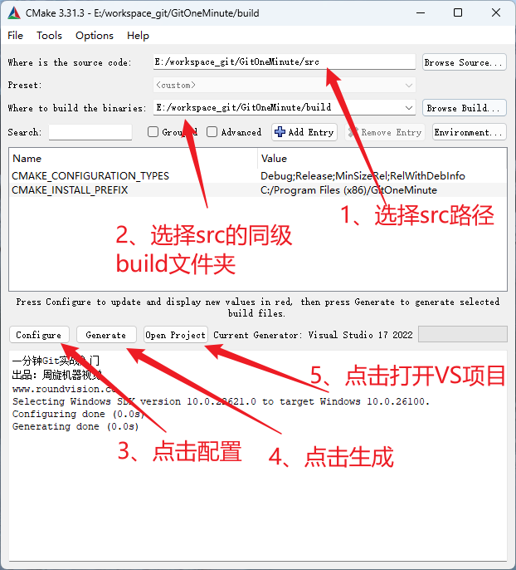
项目源码构建执行
我们以windows系统为例，你需要安装Visual Studio，并安装Cmake。
个人网站: www.roundvision.cc

Slide 12
进行你的第一次提交
我们将我们新增的代码，进行提交，你会涉及如下几个概念：
工作区：我们本地文件夹workspace_git，我们新增的代码，就是在工作区所作的修改
本地分支与远程分支branch
暂存storage
忽略ignore
提交commit
推送提交push
我们在本地开发时，应该秉承着：
每一次提交，都是一个完整的小功能，源码都是可以编译通过且功能完善的。并且每一次提交的可阅读性都应该很强。
Git提交消息的常规格式遵循约定式提交（Conventional Commits）规范，常见的前缀包括：
新功能 | feat: 添加用户登录功能
修复 | fix: 修复首页加载错误
文档更新 | docs: 更新API文档
代码格式调整 | style: 调整代码缩进
代码重构 | refactor: 重构用户模块
性能优化 | perf: 优化数据库查询
测试相关 | test: 添加单元测试
个人网站: www.roundvision.cc

Slide 13
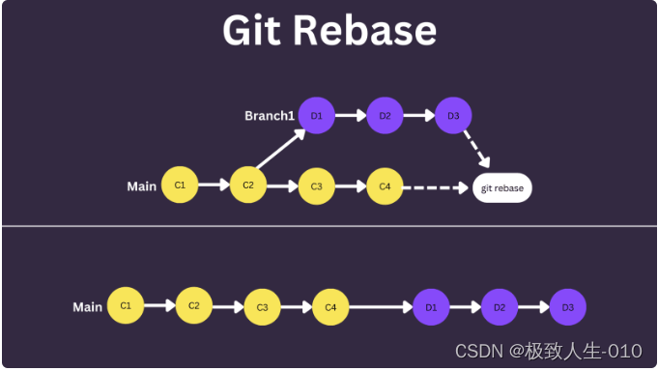
创建多个分支，合并与变基
如果你在公司工作，负责git合并的同事会告诉你一句话：
在合并之前，先变基，再提交合并申请
我们先创建两个分支，假设是两个不同的人在开发，分别是你张三和同事李四
李四开发完了并且将他的修改合入了main主分支，此时你也开发完毕，合入main分支前，就应该先变基到最新的提交，然后再申请合入。
变基有三个好处：
代码树更为简洁
如果你本地修改和李四的提交有冲突，你在变基时就会发现，并在本地解决冲突，如果你直接申请合并却有冲突，是合并不了的
如果李四开发的功能你想使用，你可以通过变基快速的拿到李四最新的修改，例如李四开发了函数abs()，你正好也需要用这个函数，那你是选择自己在自己分支写一个abs()函数，还是选择变基一下，直接用李四写的abs()函数呢？肯定是变基
个人网站: www.roundvision.cc

Slide 14
冲突与解决冲突
当张三和李四修改了代码文件的同一个位置时，合并时，就会产生冲突。
而且我们之前说过，合并之前先变基，所以你在本地变基时，就会发现已经冲突了。你应该先在本地解决冲突，完成变基，然后再提交合并。
个人网站: www.roundvision.cc

Slide 15
提交整理：压缩与遴选(摘取)
我们在本地开发时，应该秉承着：
每一次提交，都是一个完整的小功能，源码都是可以编译通过且功能完善的。并且每一次提交的可阅读性都应该很强。
但是，有时我们依然需要整理我们的提交，就用到了交互式变基与遴选。
压缩：将多个提交合并为一个提交，并重新命名提交的message
遴选：摘取某个提交到当前分支
演示：我们想要实现三个开发需求：
1、修改之前的代码内的时间戳为当前时间戳
2、增加一行张三的时间戳
3、增加一行李四的时间戳
基于此进行压缩和遴选(摘取)
个人网站: www.roundvision.cc

Slide 16
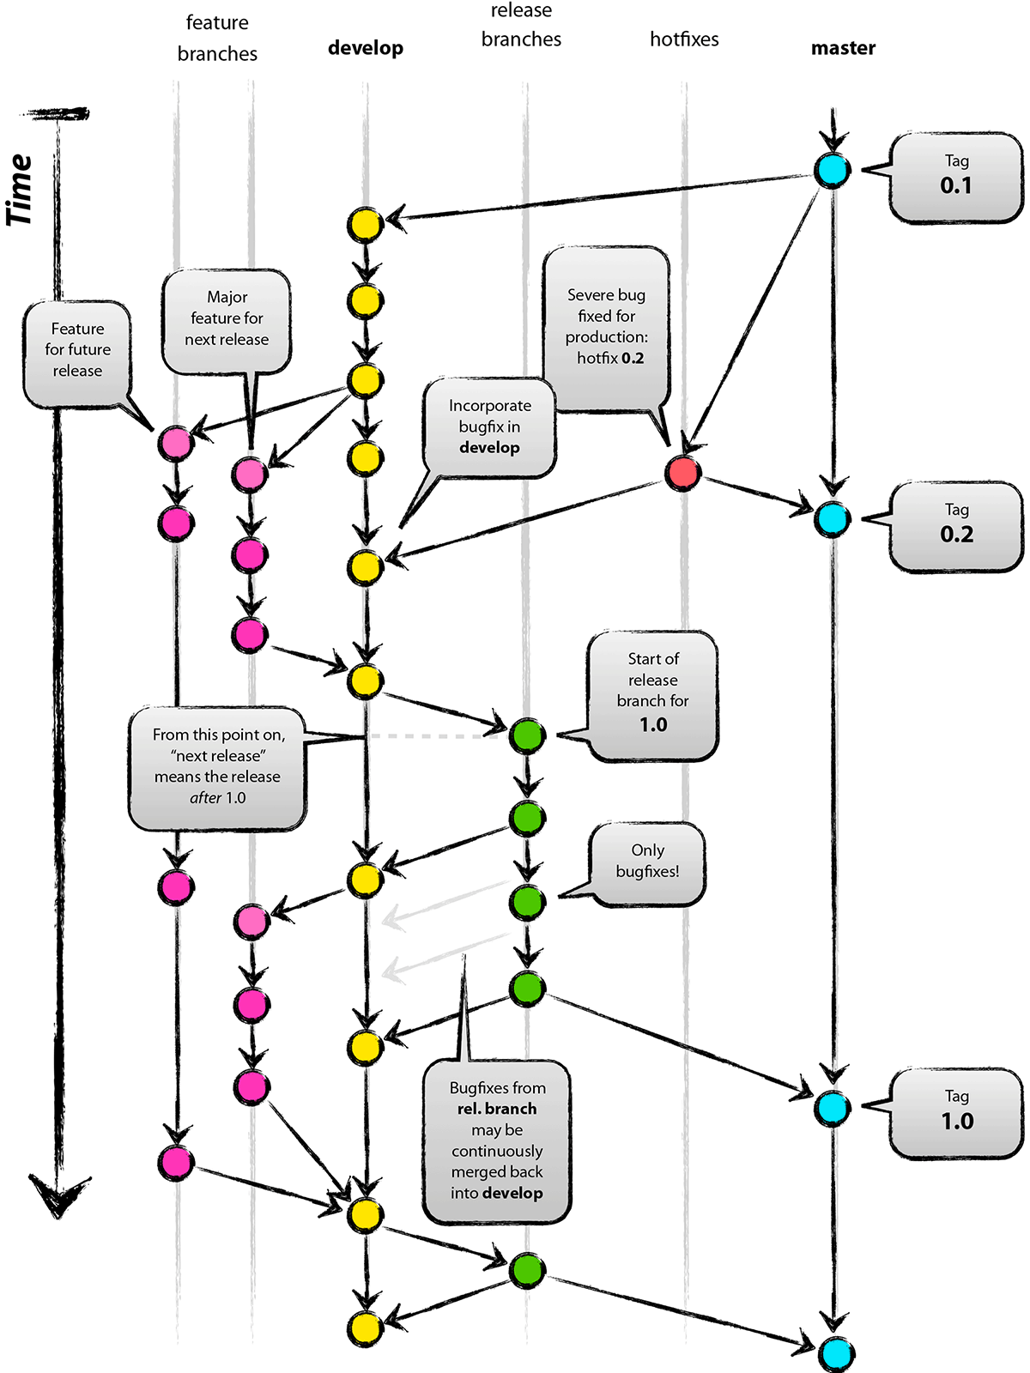
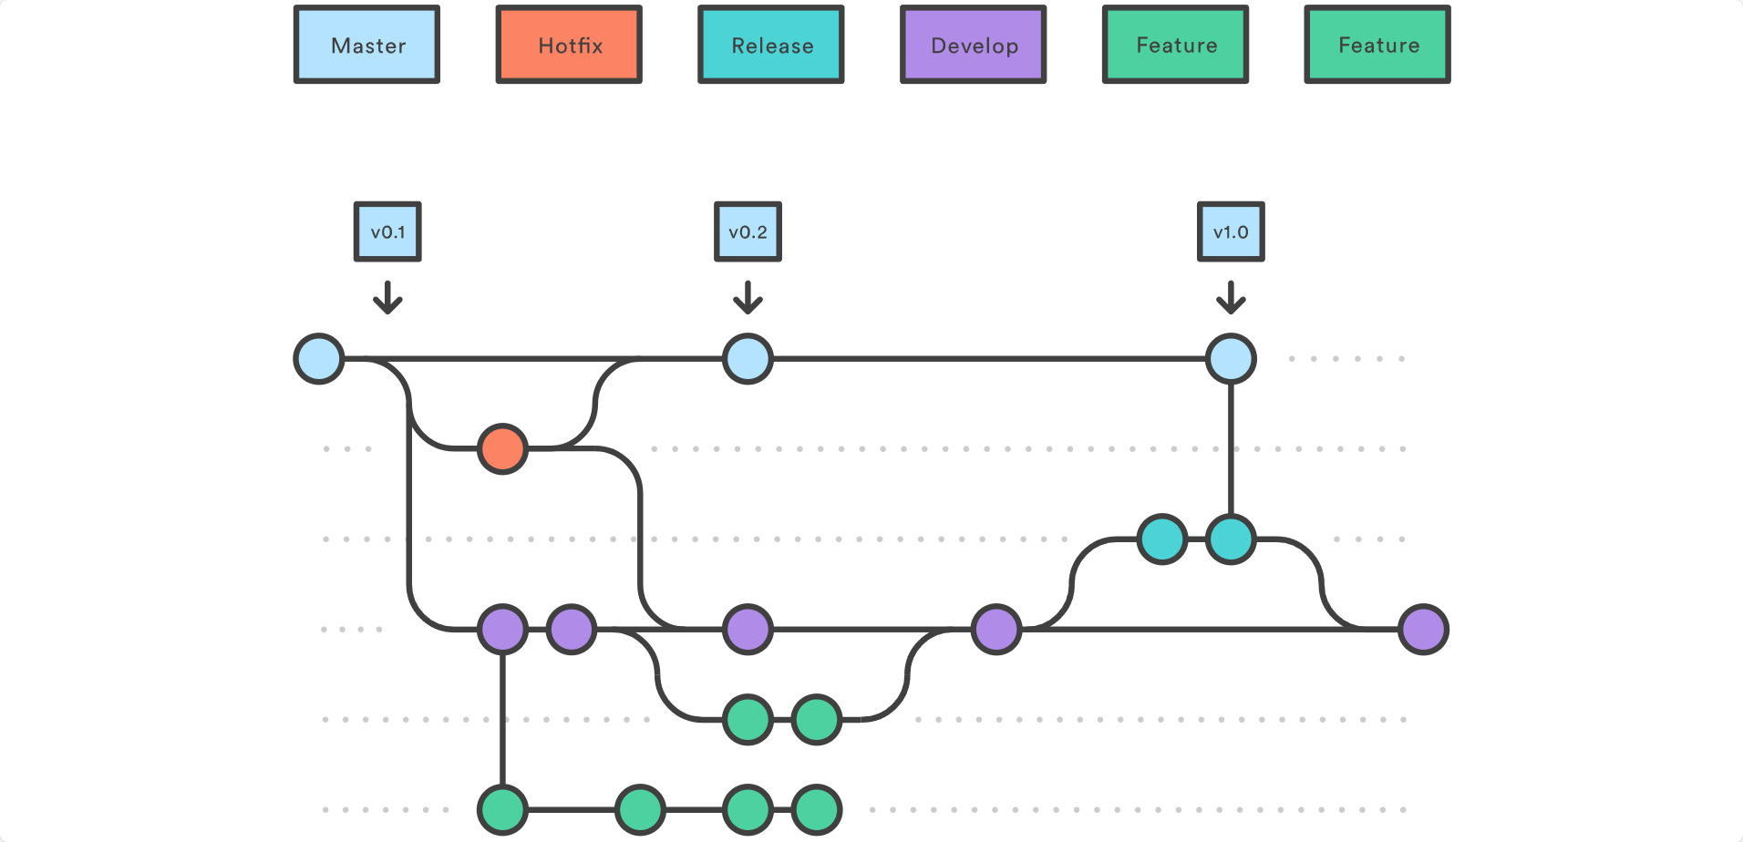
Gitflow工作流模型
其实这不是什么高级东西，这只是一个比较流行且知名的，git分支管理规范。
但大部分制造业公司其实都不会使用这种模型，因为它过于复杂，公司一般都会自己制定符合自己发布版本节奏和习惯的版本控制模型。
例如版本分支名称是v3.2.0_develop，主分支叫master，等等。
例如如果现场版本有研发问题，你该如何开分支进行修复，又该如何合并。
个人网站: www.roundvision.cc

Slide 17
合入申请与代码审核
我们一般都是有一个master主分支，这个主分支只负责合入版本，并打标签tag。这个主分支一般会被设置为保护分支，不允许直接推送，仅支持合入申请 。
然后我们会有一个版本开发分支v3.2.0_develop，所有开发者都从这个分支开自己的功能分支，例如
“v3.2.0_张三_abs函数开发”分支
我们开发完毕后，会
先将这个分支先变基到v3.2.0_develop的最新提交
然后将本地分支推送到远程仓库
然后提交合入申请
小组长会进行代码审核，审核通过则合入， v3.2.0_张三_abs函数开发分支会被删掉
审核不通过，则修改后重新提交即可
给main分支打Tag标签
个人网站: www.roundvision.cc

Slide 18
标签与版本号
我们一个版本开发完毕后，会打tag，也就是标签
Git标签的版本号命名通常遵循语义化版本控制（Semantic Versioning）规范，格式为：v主版本号.次版本号.修订号.构建号
主版本号(Major) |不兼容的API修改
次版本号(Minor) |向下兼容的功能性新增
修订号(Patch) |向下兼容的问题修正
略作了解即可。我们在github可以给我们的项目打一个V1.0.0的标签。
个人网站: www.roundvision.cc

Slide 19
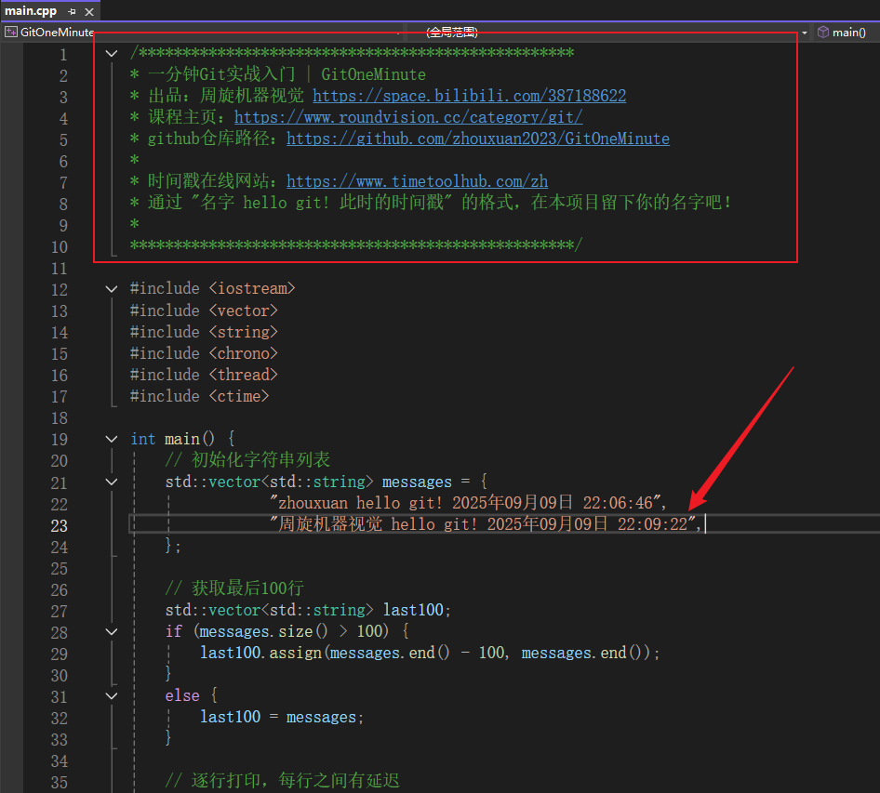
课后作业
作业1：使用smartgit软件：
从github上克隆仓库到你的本地
创建一个命名为”feat_名字”的分支
修改main.cpp源码，以“你的名字 hello git! 你学习该项目的时间戳”的格式，添加一行字符串到变量messages末尾。
时间戳在线网页：https://www.timetoolhub.com/zh
提交你的修改，并推送你的分支到远程仓库
在Github上提交合入申请
作业2（选做）：自学git命令行，使用git命令行，完成以上内容
个人网站: www.roundvision.cc

Slide 20

图标制作
一分钟Git
个人网站: www.roundvision.cc

